Slide 1
Implementasi Aplikasi Teams dan Yammer Pada Komunikasi Perusahaan
Capstone Project
By :
Putris Elianka
Diah Resta Hidayatun
Dicky Wanhar

Slide 2
Masalah yang akan diselesaikan
Sejak merebaknya Covid-19 di Indonesia, seluruh kegiatan sehari hari yang dilakukan memiliki batasan dan aturan yang harus dipatuhi. Pemerintah mengambil beberapa langkah dalam mengatasi Covid-19 seperti penerapan Pembatasan Sosial Berskala Besar (PSBB) hingga penerapan Pemberlakuan Pembatasan Kegiatan Masyarakat (PPKM) Level 4.
Sebagai akibatnya seluruh perkantoran baik pemerintah maupun swasta menerapkan skema bekerja dari rumah (Work From Home/WFH) perubahan sistem kerja sebagai salah satu kebijakan pemerintah dalam upaya pencegahan Covid-19. WFH merupakan salah satu bentuk dari flexible working, yaitu sebuah konsep sistem kerja jarak jauh, dengan demikian perkantoran hanya boleh mempekerjakan karyawan sebanyak 25% dan karyawan yang melakukan (Work From Home/WFH) sebanyak 75%.

Slide 3
Mengapa Masalah ini Penting
Menteri Komunikasi dan Informatika, Johnny G Plate menyebut pandemi covid-19 mempercepat transformasi digital di Indonesia. Perusahaan di Indonesia hendaknya aktif menggunakan ruang digital dengan memperbanyak infrastruktur, salah satunya dalam komunikasi pegawai.
Komunikasi merupakan hal paling utama dalam suatu tim kerja, yang menghubungkan pemimpin dengan anggota tim atau anggota tim satu dengan lainnya. Maka dari itu, pentingnya membangun system transformasi komunikasi digital agar komunikasi tim kerja menjadi lebih efektif dan efisien, sehingga perusahaan dapat bersaing di era digital sekarang ini

Slide 4
Solusi yang Sudah Ada
01
02
03
ZOOM
Zoom adalah Sebuah layanan konferensi video berbasiskan cloud computing. Aplikasi tersebut dapat digunakan dalam berbagai perangkat seluler, desktop, hingga telepon dan sistem ruang. Pada umumnya, para pengguna menggunakan aplikasi ini untuk melakukan meeting hingga konferensi video dan audio.
Gmeet
google Meet merupakan aplikasi konferensi video yang bisa diakses semua orang, baik perorangan maupun institusi dengan basis Google. Aplikasi Google Meet dapat membuat rapat daring dengan seratus peserta dalam durasi satu jam untuk tiap rapat secara gratis. Sedangkan untuk fitur lanjutan atau premium, Google Meet menawarkan rapat dengan peserta sampai 500 pengguna serta layanan streaming langsung untuk 100.000 pemirsa. Google Meet secara khusus dirancang untuk menyelenggarakan video conference dengan mudah dan terintegrasi lewat berbagai produk Google lainnya
Slack
Slack merupakan aplikasi berbagi pesan untuk bisnis yang menghubungkan orang dengan informasi tertentu dalam pekerjaan mereka. Slack secara khusus menjadi alat untuk menyatukan orang yang bekerja di dalam satu tim terpad

Slide 5

Kelebihan dan Kekurangan Zoom
Kelebihan
1. Video dan audio HD
2. Keamanan
3. Recording/rekaman
4. Sistem jadwal
5. Virtual background
Kekurangan
1. Tidak tersedia tampilan dalam bahasa Indonesia
2. Boros data
3. Kualitas video
4. Ukuran aplikasi
5. Privasi pribadi

Slide 6

Kelebihan dan Kekurangan Gmeet
Kelebihan
Menawarkan Versi Gratis dan Versi Berbayar
Terintegrasi dengan Layanan Google Lainnya
Memberikan User Interface dan User Experience yang Mudah
Menawarkan Video dan Audio, Performa Keseluruhan, dan Keamanan yang Berkualitas
Kekurangan
Memiliki Fitur yang Relatif Terbatas
Membebani Sumber Daya Hardware dan Sistem

Slide 7

Kelebihan dan Kekurangan Slack
Kelebihan
Komunikasi instan
Terintegrasi dengan alat maupun layanan lain
Mendukung dokumen kolaboratif
Terdapat channel publik/tim dan privat
Dapat melakukan penelusuran riwayat
Kekurangan
Tidak ada keteraturan pesan
Bersifat adiktif
Memicu percakapan-percakapan dangkal di ranah publik
Tampilan kurang sederhana atau compact
Menambah jaringan aplikasi pesan yang menumpuk dalam satu gawai

Slide 8
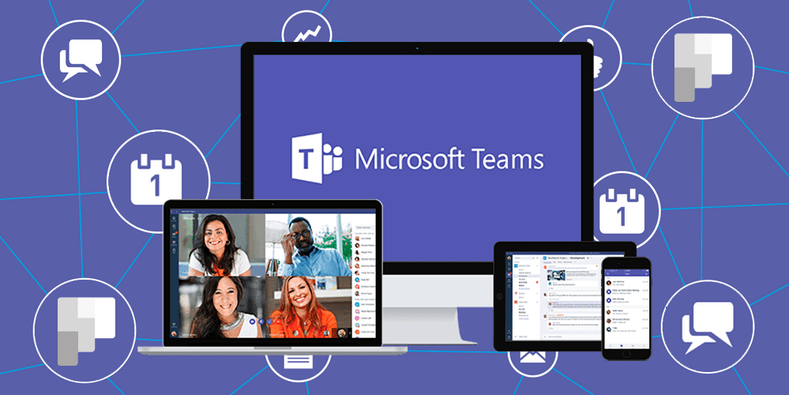
Solusi yang diusulkan
Microsoft Teams
Microsoft Teams adalah sebuah platform komunikasi dan kolaborasi terpadu yang menggabungkan fitur percakapan kerja, rapat video, penyimpanan berkas, dan integrasi aplikasi. Aplikasi ini terintegrasi dengan langganan Office 365 dan juga dapat diintegrasikan dengan produk selain buatan Microsoft.

Slide 9

Yammer
Tingkatkan keterlibatan dan komunikasi di organisasi Anda. Buat komunitas sesuai minat, kumpulkan ide dan umpan balik, serta mungkinkan semua orang mengetahui informasi terbaru, tetap selaras, dan berkembang dengan bantuan Yammer.

Slide 10

adapun kelebihan dari teams dinilai efektif dari masalah yang kami akan selesaikan yaitu;
penggunaan aplikasi yang mudah di pahami
mudah untuk memulai meeting
sangat mudah mengelola pertemuan meeting
menghemat waktu kerja
manajemen tugas yang lebih baik
bisa diakses dimana saja dan kapanpun
dan adanya kolaborasi dengan microsoft 365

Slide 11
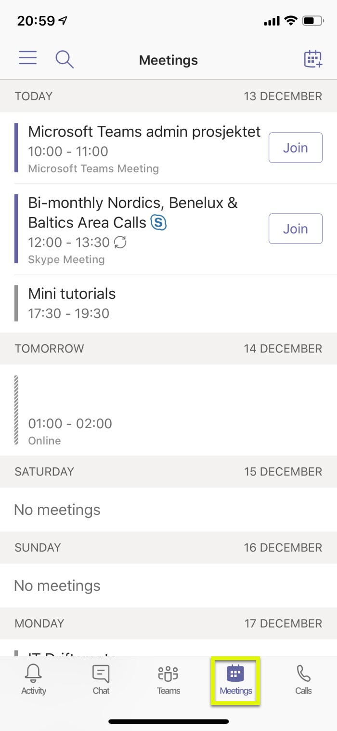
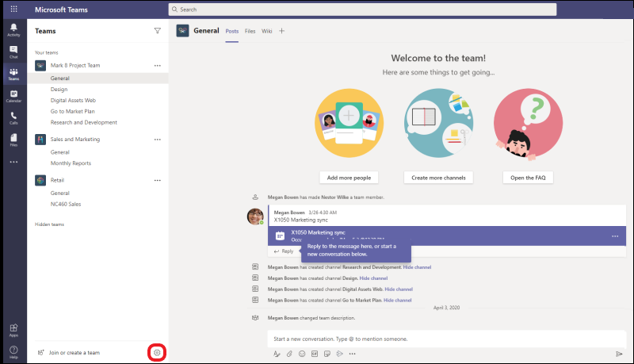

Slide 12

kelebihan yammer yaitu;
mendapatkan informasi terupdate setiap hari
mendiskusikan pekerjaan
meningkatkan produktivitas
membantu kita terhubung dengan perusahaan

Slide 13
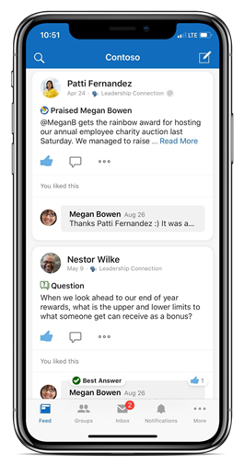
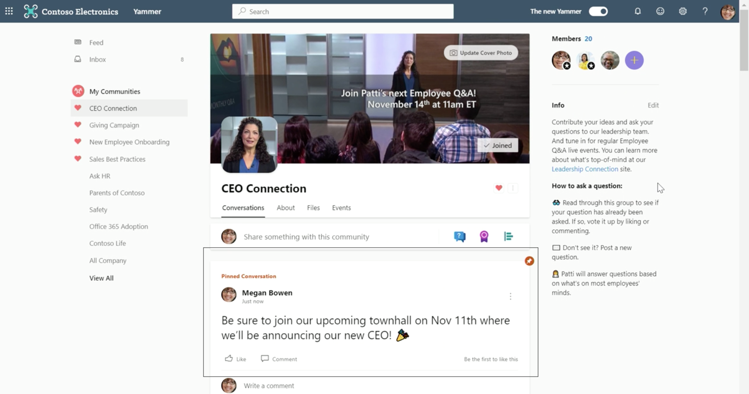

Slide 14
Mengapa solusi tersebut diyakini efektif?
dikarenakan aplikasi dari microsoft yaitu Teams dan yammer memiliki fitur-fitur yang lebih lengkap untuk membangun system komunikasi antar pegawai. dari sinilah kami menilai bahwa teams dan yammer merupakan platform all in one dimana sesuai dengan kebutuhan perusahaan sehingga efektif untuk penggunaan komunikasi antar pegawai di era digital .

Slide 15
Thank You
Do you have any questions?

